Slide 1
Serviço de Autenticação Distribuído
André Vieira A78322
Eduardo Rocha A77048
Ricardo Neves A78764

Slide 2
Introdução
Com a existência de muitos serviços e aplicações que partilham o mesmo conjunto de utilizadores, a gestão da autenticação pode tornar-se um problema quando é feito individualmente.
Pretendemos implementar um serviço de autenticação que resolva este problema.

Slide 3
Diagrama de Gantt

Slide 4

OAuth 2.0
Estrutura de autorização que permite que as aplicações obtenham acesso limitado às contas de usuários em um serviço HTTP.
Proprietário do Recurso (Usuário)
Servidor de Autorização
Servidor de Recurso
Cliente (Aplicação)

Slide 5
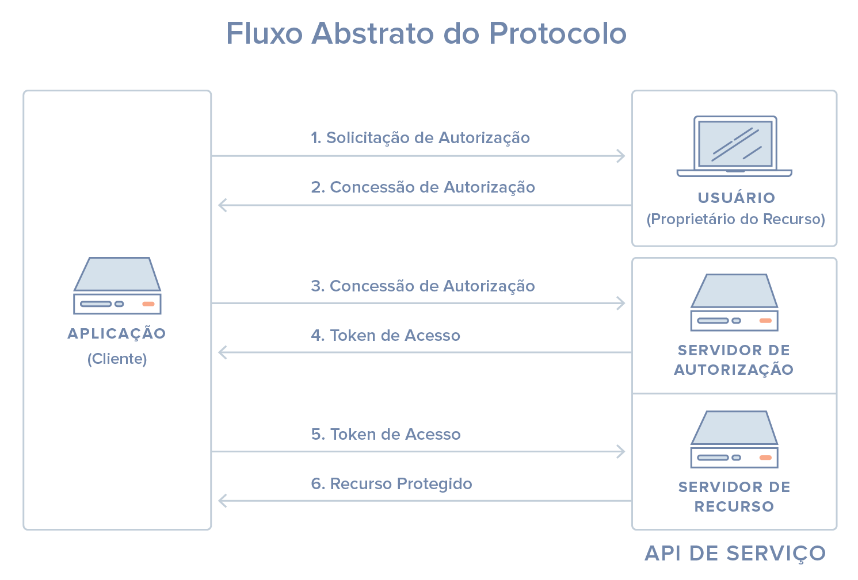
OAuth 2.0

Slide 6




Contas Disponíveis

Slide 7
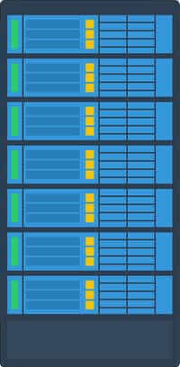





Esquema
Exemplo 1
Exemplo 2

Slide 8
Para Usufruir do Serviço
Ter um Email Académico.
Registar a conta.
Associar uma ou mais contas ao registo efetuado.
Depois destes passos, já poderá usufruir dos serviços disponíveis sem ter que escrever o Email ou a Password, bastando efetuar o Login por uma das contas associadas.

Slide 9
Conclusões e Trabalho Futuro

Slide 10
Serviço de Autenticação Distribuído
André Vieira A78322
Eduardo Rocha A77048
Ricardo Neves A78764

